Slide 1
—基于肺癌CT影像的基因突变弱监督检测算法研究.
毕业论文开题答辩
报告人：周佳毅 PB21061294
专业：电子信息工程

Slide 2
主要议程
课题简介
选题背景
课题研究目标及方法
工作计划与时间安排
参考文献

Slide 3
课题简介
01
本研究旨在开发一种基于弱监督学习的创新算法，仅利用肺癌CT影像及图像级别的基因突变标签，无需像素级标注，即可自动检测与特定基因突变相关的影像特征并完成分类。

Slide 4
选题背景
02
选题背景

Slide 5
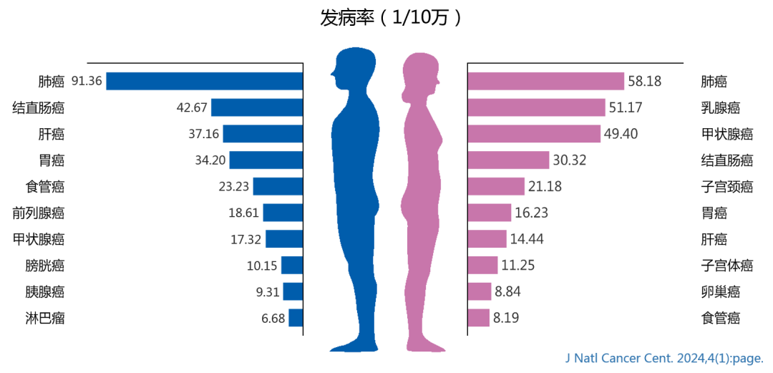
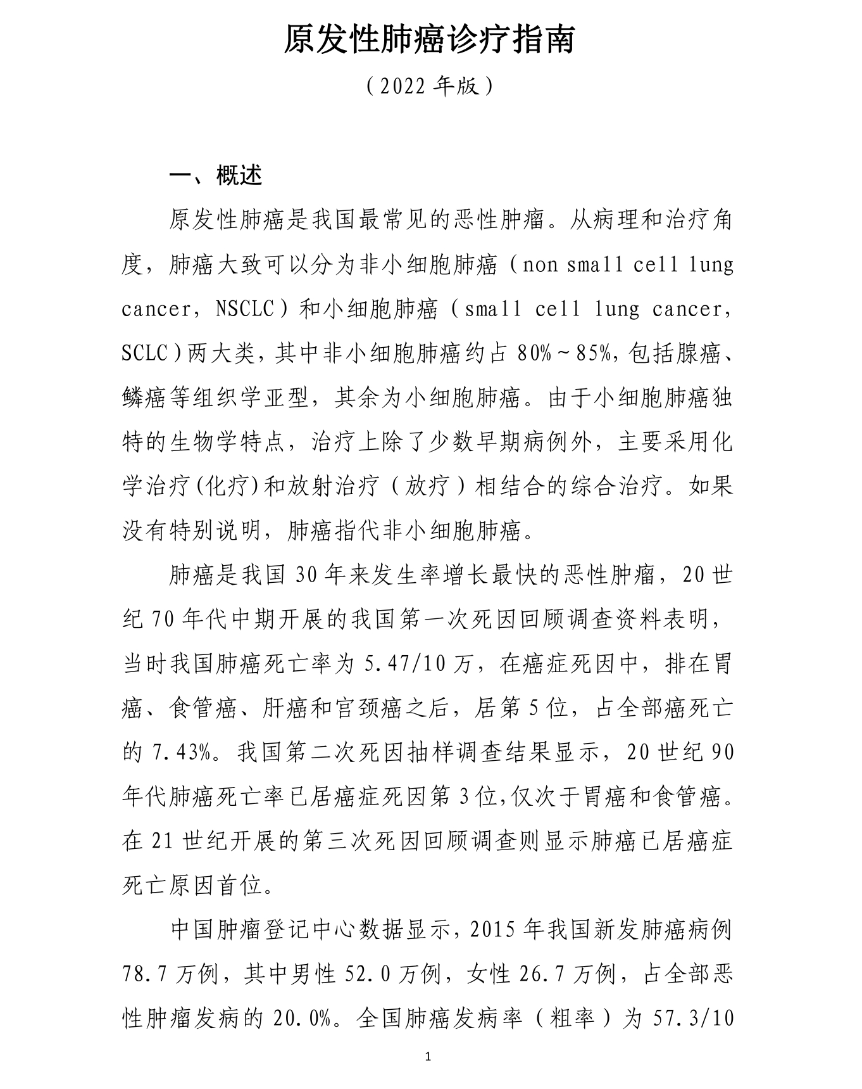
选题背景
癌中之王：肺癌
肺癌的临床诊断
国家癌症中心基于肿瘤登记及随访监测最新数据

Slide 6
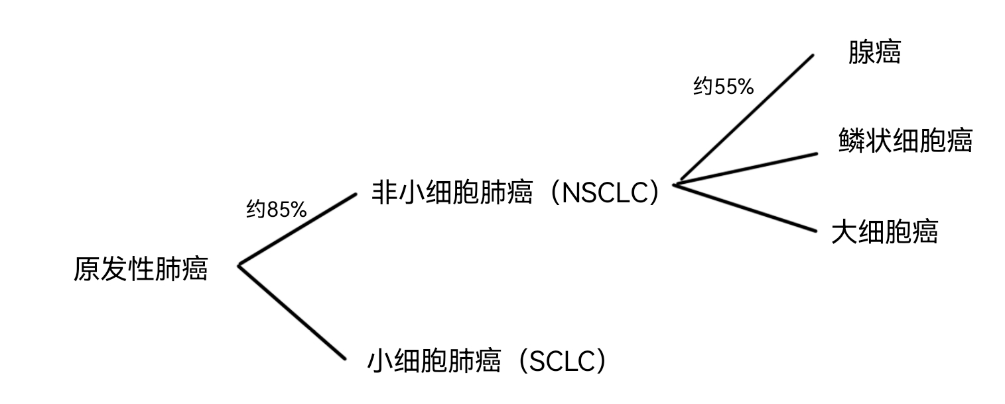
选题背景
癌中之王：肺癌
在肺癌诊断、分期、治疗和后期随诊中，胸部CT是最重要、最常用的影像学检查方法。CT检查是利用X射线束对人体某部位进行断层扫描，可以清晰提供检查部位的完整三维信息，更加清楚地显示病变组织。同时，也发现一些难以发现的细小的病变、部位和累及范围，可以有效地检出早期肺癌。
肺癌的临床诊断

Slide 7
选题背景-影像组学
多项研究表明，肺癌CT影像特征与特定基因突变存在显著相关性[1]。通过影像组学分析，发现EGFR突变与肿瘤密度异质性、边缘毛刺征相关。许多研究尝试结合CT影像学特征预测EGFR突变状态[2-3],这些方法通过从CT影像中提取定量特征（如形状、边缘、纹理、密度等），使用传统机器学习算法（如SVM、逻辑回归、随机森林等）构建分类模型。
尽管影像组学方法具有非侵入性和快速诊断的优势，但仍面临特征手动设计、特征选择复杂、依赖高质量标准化影像数据以及对图像质量敏感等问题，限制了其预测性能。

Slide 8
选题背景-传统深度学习
与传统的影像组学方法相比，深度学习通过多层神经网络模型，能够自适应地从原始影像数据中学习到有意义的高层次特征，这使得深度学习在影像分析中的表现优于传统的影像组学特征提取方法。其次，深度学习模型能够通过端到端的训练机制，减少人为的干预和主观偏差，确保模型能够全自动化地完成特征提取、模型训练及预测等任务。鉴于其多项优势，深度学习方法在医学影像分析中得到了广泛应用，并取得了令人瞩目的成果[4]。

Slide 9
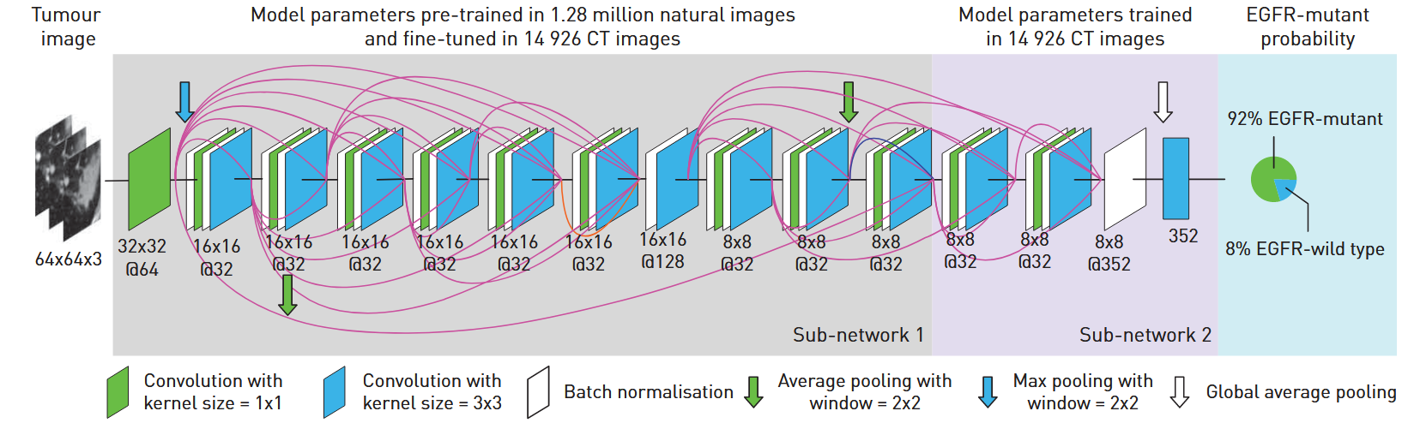
传统深度学习相关进展-传统2D切片
Wang 等人[5]设计了一种卷积神经网络（Convolutional Neural Network, CNN）模型，该模型包含两个子网络。子网络一采用了DenseNet[6]前20 层的结构，在自然图像数据集上预训练并在 CT 影像上进行微调；子网络二则专门在 EGFR 突变数据集上训练，以捕捉图像特征与 EGFR 突变标签之间的关联。该模型性能显著优于基于影像组学手工提取 CT 特征的方法。

Slide 10
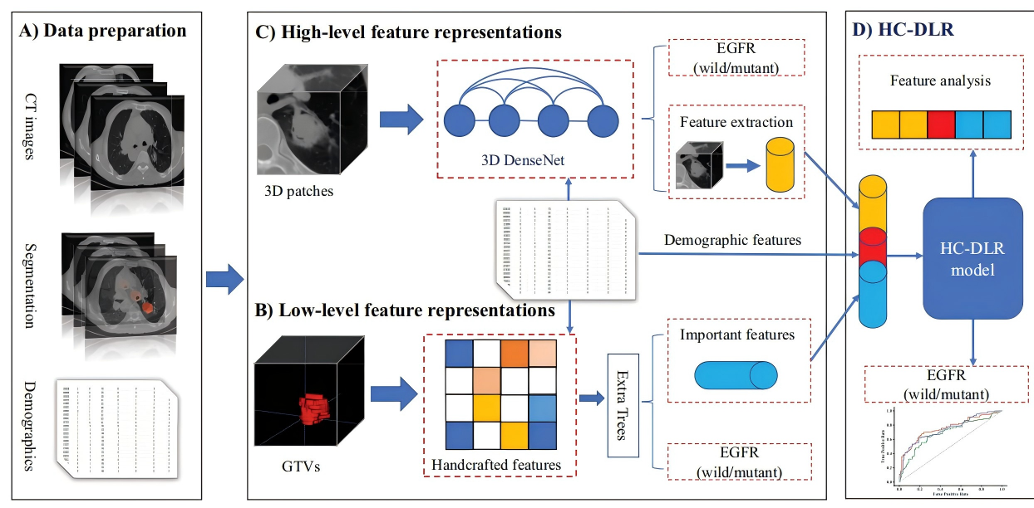
传统深度学习相关进展-3DCT图像
传统的二维（2D）切片图像在预测 EGFR 突变状态方法存在一定的局限性。尽管 2D 图像能够提供丰富的局部特征信息，但它们往往只能反映肿瘤在单一平面上的特征，可能忽视了肿瘤在其他方向上的重要信息，导致预测模型无法全面捕捉肿瘤的空间结构及其内部复杂的肿瘤的异质性。
Wang 等人[7]提出了一种全自动人工智能系统，该系统通过挖掘 3D CT图像中的全肺信息，用于预测 EGFR-TKI 治疗后的 EGFR 基因型和预后。具体而言，他们使用分割后的肺掩模三维边界在 3D CT 图像中裁剪整个肺区域，并调整为 48×240×360 体素。该系统的图像编码器由四个密集块（dense block）组成，每个块包含卷积、批处理规范化和激活层。在最后一个卷积层之后，通过平均池化生成 768 维的深度学习特征，这些特征与输出神经元完全连接，用于预测患者发生 EGFR 突变的概率。实验结果表明，该方法取得了优异的预测效果。这些研究表明，通过使用 3D 图像，深度学习模型能够更好地捕捉肿瘤的全面信息，从而显著提升 EGFR 突变预测的准确性。

Slide 11
选题背景-弱监督学习
尽管基于深度学习的 EGFR 基因突变预测方法取得了显著进展，但这些方法普遍采用监督学习范式，存在一定的局限性。首先，监督学习假设肿瘤中存在均匀的突变分布，忽略了显著的肿瘤内异质性。不同肿瘤子区域可能表现出不同的突变状态，这一特性未被充分考虑，影响了模型的准确性。其次，监督学习依赖于大量标注准确的训练数据。高质量的标注数据获取难度大、成本高，尤其是在 EGFR 突变预测中，人工标注涉及复杂的肿瘤细节特征判断，不仅费时费力，还容易引入主观误差和数据不平衡问题。因此，获取足够且高质量的标注数据尤为困难和昂贵。鉴于上述局限性，亟需探索一种新的学习范式，以克服现有方法的不足，提升 EGFR 基因突变预测的性能和可靠性。
与传统的监督学习不同，弱监督学习并不依赖于完全标注的数据，而是通过部分标签、粗略标签或伪标签等方式进行训练。作为一种能够在标注稀缺或不完全的情况下进行有效学习的方法，它已逐渐成为解决医学图像分析中数据标注不足问题的有效工具。通过弱监督学习，模型能够从影像数据中提取潜在的突变模式，即使仅有大体的类别标签或伪标签，依然能够有效训练深度学习模型。更重要的是，弱监督学习能够利用大量未标注数据，通过标签传播、伪标签生成等手段扩展有效训练数据，从而克服数据标注不足带来的限制。
多实例学习作为弱监督学习的一种方法，在医学影像分析中得到了广泛的应用。其输入数据是以包（Bag）的形式给出的，包中由多个实例（Instance）组成，而标签是赋予整个包而非单个实例。而多实例学习通过区域级的实例标签或伪标签，模型可以在不同肿瘤子区域内独立地进行学习细化特征，避免将整个肿瘤视为均匀的实体。因此，多实例学习能够更精确地捕捉到突变的区域性特征，更好地捕捉肿瘤异质性，进而提升预测的准确性。

Slide 12
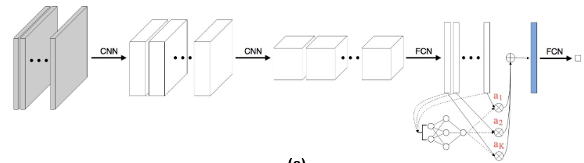
弱监督学习-多实例学习进展
Ilse et al.(2018)[8]提出注意力MIL（Attention-based MIL）首先通过神经网络提取每个实例的特征，然后利用注意力网络计算每个实例的权重，动态地调整其在包级别表示中的贡献。权重的计算通常基于实例特征与任务目标的相关性，相关性越高，权重越大。最后，将加权后的实例特征进行求和或拼接，得到包级别的表示，该方法在乳腺癌病理图像分类中取得优异性能。网络结构如下图所示：
注意力机制用作 MIL 池化层，红色表示实例得分，蓝色表示包向量表示。

Slide 13
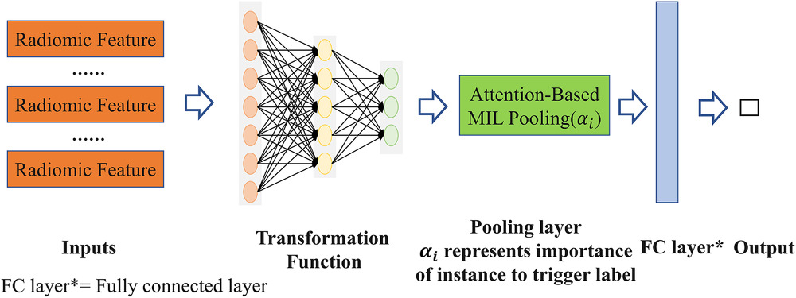
弱监督学习-多实例学习进展
chen等人[9]他们采用 radiomics 特征（从CT结节提取手工特征）作为输入，并结合 基于注意力机制的深度 MIL 模型，以增强可解释性。设计的模型如下图所示
Transformation network：对每个 instance 的 radiomics 特征做若干全连接层 + Dropout，作为 embedding 转换。
Attention-based pooling layer：对所有 instance 的 embedding 用注意力机制计算权重，再加权聚合得到 bag-level表示，再通过全连接层输出患者级别预测。

Slide 14
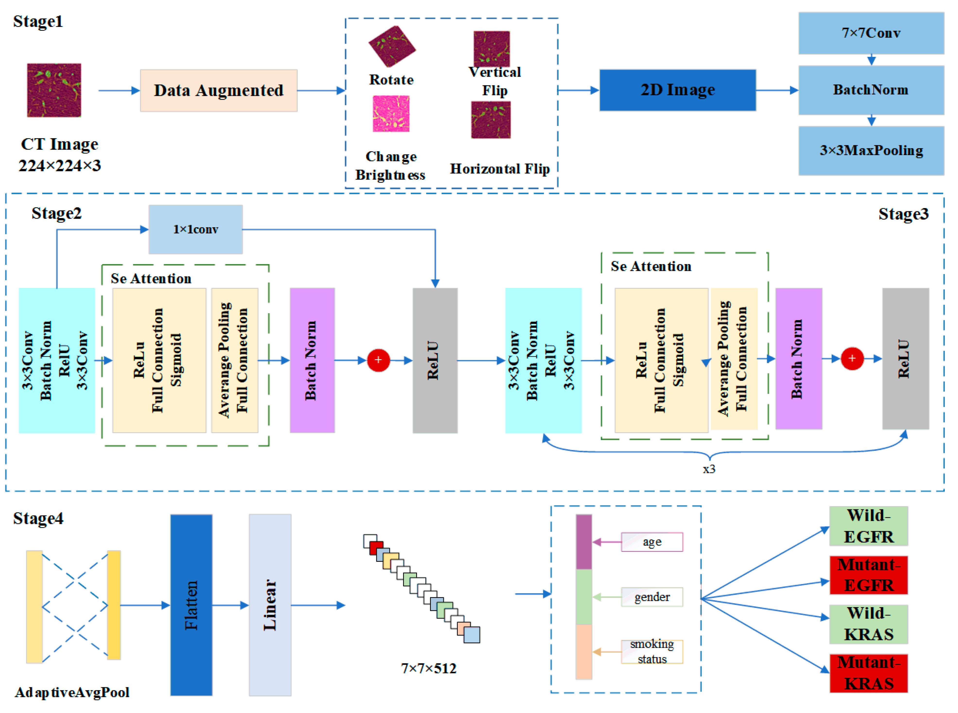
弱监督学习-多实例学习进展
sun等人[10]基于ResNet 作为基础网络，加入 残差结构，引入 通道注意力机制：采用 Squeeze-and‑Excitation (SE) Network 模块。该模块通过 “squeeze” 和 “excitation” 两步来挖掘各通道之间的依赖关系，从而对通道特征进行重校准。
Stage1：输入处理和初步卷积。包括图像归一化、数据增强（旋转、翻转、亮度变化）、将输入CT切片统一缩放至 224×224。
Stage2：使用 1×1 卷积层调整通道与分辨率，同时加入 SE 模块以实现通道交互。
Stage3：重复残差块 + attention 模块三次，用以深层特征提取。每一模块包括两个 3×3 卷积层 + BatchNorm + ReLU，再加上残差跳跃连接；模块中通道数逐步加倍、空间尺寸减半。
Stage4：通过 Adaptive Average Pooling + 全连接层 进行最终分类

Slide 15
选题背景-研究方法对比
 | 影像组学 | 传统深度学习 | 多实例学习
特点 | 结合CT影像学特征预测EGFR突变状态,这些方法通过从CT影像中提取定量特征（如形状、边缘、纹理、密度等），使用传统机器学习算法（如SVM、逻辑回归、随机森林等）构建分类模型。 | 深度学习通过多层神经网络模型和端到端的训练机制 | 多实例学习通过区域级的实例标签或伪标签，模型可以在不同肿瘤子区域内独立地进行学习细化特征
优点 | 非侵入性和快速诊断 | 能够自适应地从原始影像数据中学习到有意义的高层次特征，全自动化地完成特征提取、模型训练及预测等任务 | 能够更精确地捕捉到突变的区域性特征，更好地捕捉肿瘤异质性
缺点 | 特征手动设计、特征选择复杂、依赖高质量标准化影像数据以及对图像质量敏感等问题 | 监督学习假设肿瘤中存在均匀的突变分布，忽略了显著的肿瘤内异质性。监督学习依赖于大量标注准确的训练数据。 | 实例特征判别力与实例间关系建模等方面存在 不足

Slide 16
课题研究目标及方法
03
预期目标
技术路线
可行性分析

Slide 17
预期目标
构建弱监督多实例学习框架：设计适用于肺癌CT影像的图像级基因突变标签的弱监督模型，实现仅依赖图像级标签的基因突变状态高精度预测。
提取基因突变影像特征：自动识别并提取与肺部基因突变引起的影像特征。
实现基因突变分类预测：实现对肺癌CT影像是否有基因突变以及突变类型的预测分类,并评估性能。

Slide 18
预期目标
网络设计和优化
患者肺部CT影像
性能评估
图像预处理
基于肺癌CT影像的基因突变弱监督检测算法研究
输出分类结果
分析ROC曲线
模型训练

Slide 19
技术路线
数据收集
数据集采用NSCLC-Radiogenomics 数据集，该数据集是癌症图像档案（The Cancer Imaging Archive, TCIA）
[11]中的一个分支，专门针对非小细胞肺癌影像基因组学研究的重要资源，主要用于研究影像特征与 EGFR
基因突变状态之间的潜在联系。该数据集包含了 211 例 NSCLC 患者的 CT 影像数据及其相应的临床信息以
及基因组学数据，其中基因组学数据包括 EGFR 基因突变状态等关键分子标志物，为研究者提供了从影像
特征到分子机制的全面研究基础。
弱监督学习模型设计
项目初期调研决定基于ABMIL架构进行构建，先成功复现该架构，然后基于该架构进行创新，如引入新
的损失函数，加入对比学习等。

Slide 20
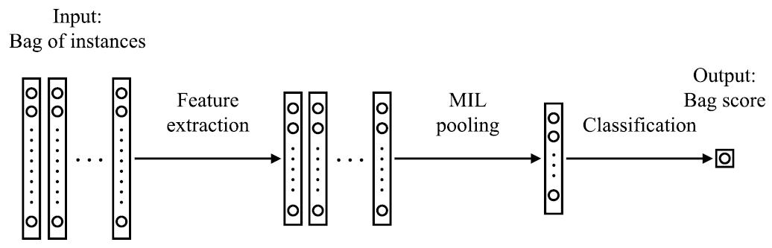
技术路线
性能评估
引入以下指标：
准确率 (Accuracy) 整体预测正确的比例
敏感度 (Sensitivity / Recall ) 突变患者中被正确识别的比例
精确率 (Precision / PPV) 预测为突变中实际突变的比例
ROC曲线：以1-特异度为横轴，敏感度为纵轴，绘制不同阈值下的性能轨迹。
AUC（Area Under Curve）：ROC曲线下面积，衡量模型区分突变与野生型的能力。

Slide 21
可行性分析
数据可行性
数据量充足：在 NSCLC-Radiogenomics 数据集中，这些 CT 影像能够清晰地显示肺部解剖结构及肿瘤病变。
每例患者的 CT 扫描通常包含数十至数百个切片，切片厚度范围为 0.625~3.0mm，平均层厚为 1.5mm，确
保了影像的高分辨率和细节表现力。每个 CT 影像还包含肿瘤区域的手动标注信息，这些分割信息由专业
放射科医师提供，标注了肿瘤的具体位置和形态，使得研究人员能够从 CT 影像中提取肿瘤的相应区域，
进一步用于影像分析。
技术可行性
弱监督学习（MIL、对比学习、标签传播）在医学影像领域已有成功先例，可复现Attention-MIL。采用
“3D CNN+注意力机制+标签传播”方案，各模块均有开源代码，可在PyTorch框架下快速搭建。

Slide 22
工作计划与时间安排
04

Slide 23
工作计划与时间安排
01
02
03
04
2025.10 - 2025.12
2026.1 - 2026.3
2026.3-2026.4
2026.4-2026.5
查阅相关文献资料，学习深度学习，医学影像处理相关知识，学会搭建项目运行所需环境
根据相关论文复现基于基于注意力的深度多实例学习算法，初步完成对多实例弱监督模型的设计。
尝试引入新的网络架构，加入对比学习等对算法进行修改优化，提高估算精准度。进行验证实验，评估算法的可靠性。
完成毕业论文的撰写，准备答辩

Slide 24
参考文献
05

Slide 25
参考文献
Zhang L, Chen B, Liu X, et al. Quantitative Biomarkers for Prediction of Epidermal Growth Factor Receptor Mutation in Non-Small Cell Lung Cancer[J]. Translational Oncology, 2018,11(1): 94-101.
Jiang X, Ren M, Shuang X, et al. Multiparametric MRI ‐Based Radiomics Approaches for Preoperative Prediction of EGFR Mutation Status in Spinal Bone Metastases in Patients with Lung Adenocarcinoma[J]. Journal of Magnetic Resonance Imaging, 2021, 54(2): 497-507.
Zhu J man, Sun L, Wang L, et al. Radiomics combined with clinical characteristics predicted the progression-free survival time in first-line targeted therapy for advanced non-small cell lung cancer with EGFR mutation[J]. BMC Research Notes, 2022, 15(1): 140.
李健维, 杨昭, 王小雷, 等. CT 影像组学联合临床特征在预测肺腺癌 EGFR 突变中的价值[J]. 蚌埠医学院学报, 2021, 46(8): 1103-1108.
Wang S, Shi J, Ye Z, et al. Predicting EGFR mutation status in lung adenocarcinoma on computed tomography image using deep learning[J]. European Respiratory Journal, 2019, 53(3): 1800986.
Shi J, Sun D, Wu K, et al. Positional encoding-guided transformer-based multiple instancelearning for histopathology whole slide images classification[J]. Computer Methods and Programs in Biomedicine, 2025, 258: 108491.
Wang S, Yu H, Gan Y, et al. Mining whole-lung information by artificial intelligence for predicting EGFR genotype and targeted therapy response in lung cancer: a multicohort study[J]. The Lancet Digital Health, 2022, 4(5): e309-e319
Ilse, M., Tomczak, J., & Welling, M. (2018, July). Attention-based deep multiple instance learning. In International conference on machine learning (pp. 2127-2136). PMLR.
Sun L, Dong Y, Xu S, et al. Predicting multi-gene mutation based on lung cancer CT images and Mut-SeResNet[J]. Applied Sciences, 2023, 13(3): 1921.
Chen J, Zeng H, Zhang C, et al. Lung cancer diagnosis using deep attention‐based multiple instance learning and radiomics[J]. Medical physics, 2022, 49(5): 3134-3143.
Prior F, Smith K, Sharma A, et al. The public cancer radiology imaging collections of The Cancer Imaging Archive[J]. Scientific Data, 2017, 4: 170124.

Slide 26
谢谢！
结束页

